Slide 1

Strategy Design Pattern State Design Pattern
Hazırlayan: Edanur KULAÇ
No:231281004
İleri Programlama Teknikleri

Slide 2
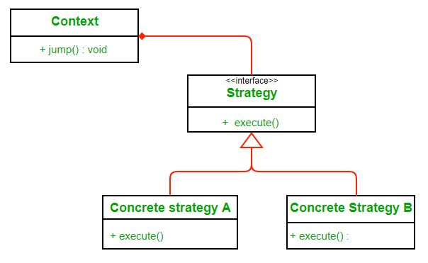
Strategy Design Pattern Nedir
Strateji modeli:
bir algoritma ailesini tanımlar,
her algoritmayı kapsüller ve
algoritmaları bu aile içinde değiştirilebilir hale getiriyor.
Notes:
Strateji deseni, bir nesnenin davranışının çalışma zamanında seçilmesini sağlayan davranışsal bir tasarım desenidir.
Nesne yönelimli programlamada yaygın olarak kullanılan Dörtlü Çete (GoF) tasarım modellerinden biridir.
Strateji deseni, bir algoritma ailesini ortak bir arabirim uygulayan ayrı sınıflara kapsülleme fikrini temel alır. Model üç ana bileşenden oluşur: Bağlam, Strateji ve Somut Strateji.

Slide 3
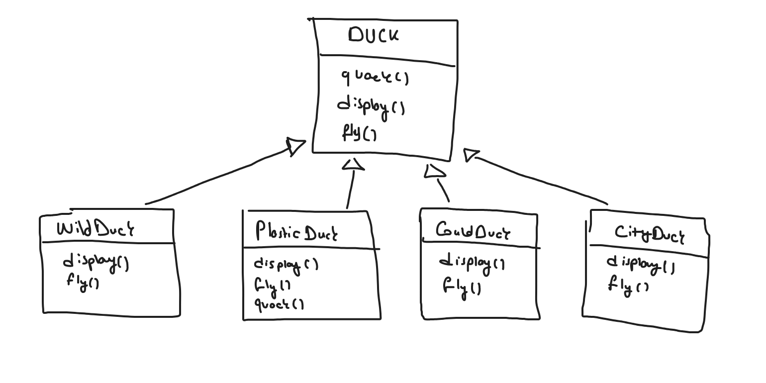
Strategy Design Pattern
Notes:
Klasik Duck Sınıfı Mimarisi

Slide 4
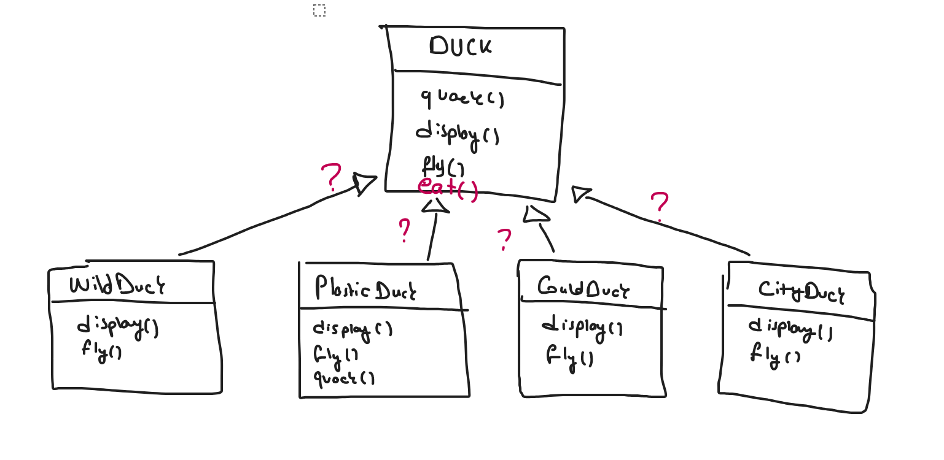
Strategy Design Pattern
Duck Sınıf Mimarisi Çoklu Kalıtım Çözümü
Ve java gibi dillerin bunu desteklememesi

Slide 5
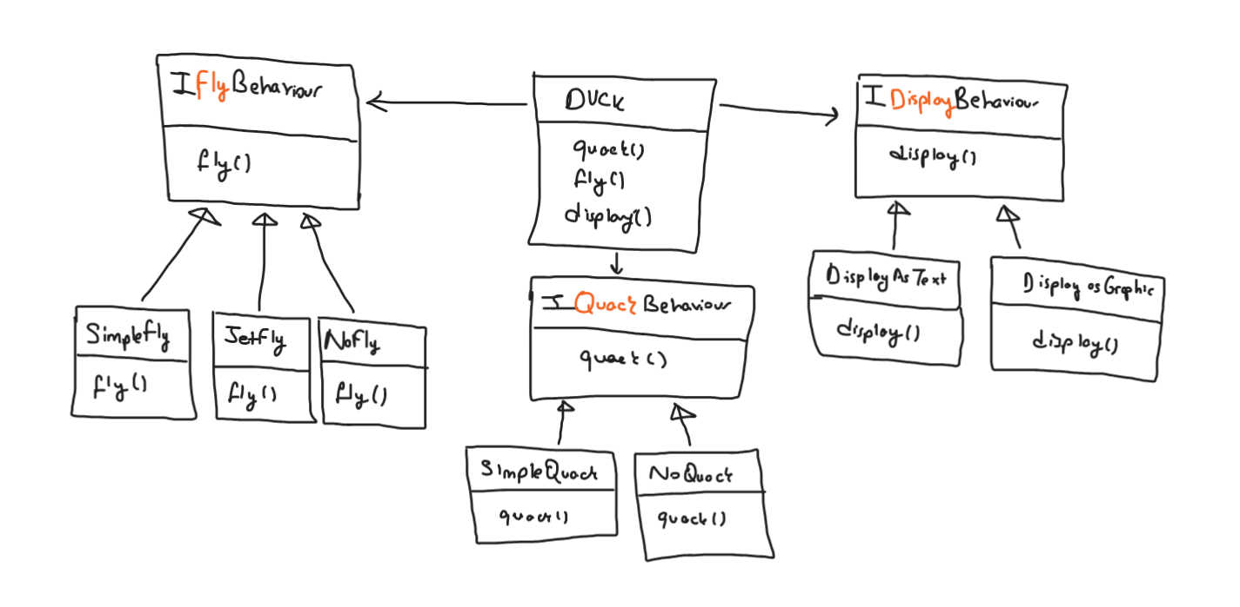
Strategy Design Pattern
Strategy Duck Tasarımı
I Fly Behaviour
IOuackBehaviour
I DisplayBehaviour

Slide 6
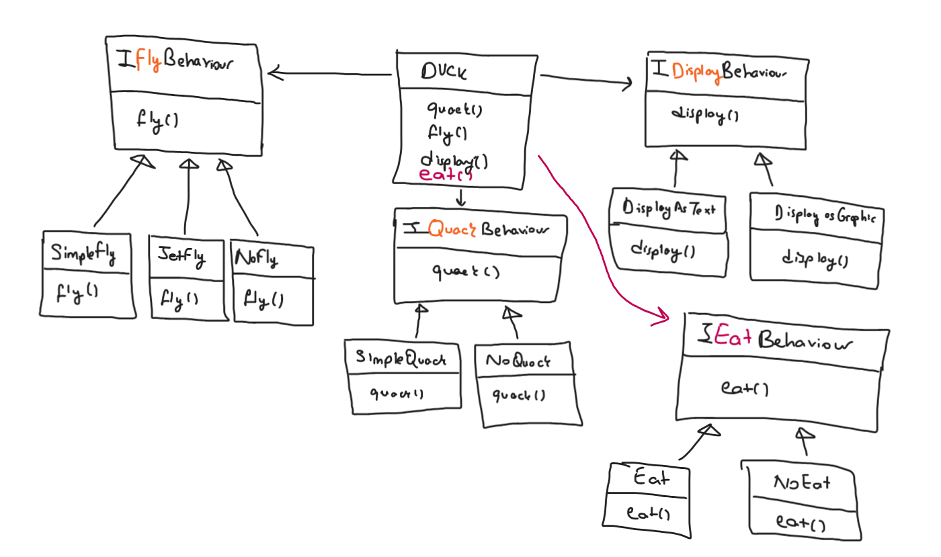
Strategy Design Pattern
Notes:
Duck Tam mimari

Slide 7
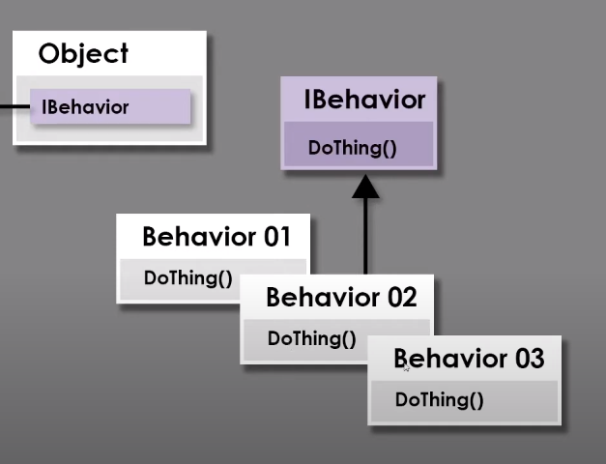
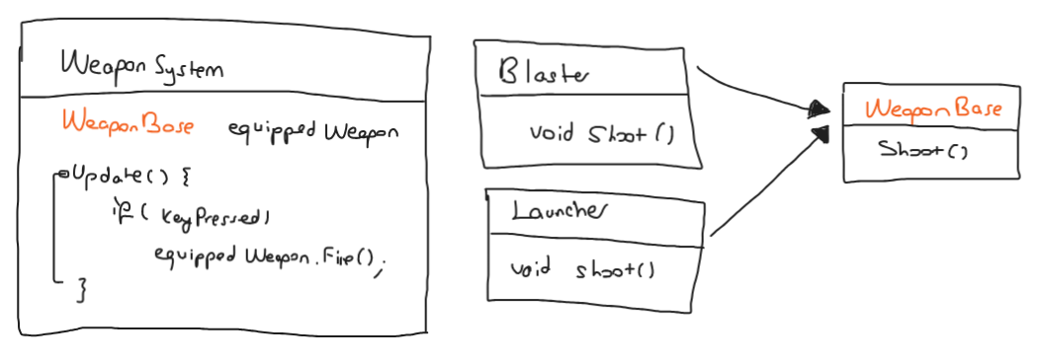
Strategy Design Pattern
Notes:
Kendi oyunum için oluşturduğum mimari

Slide 8
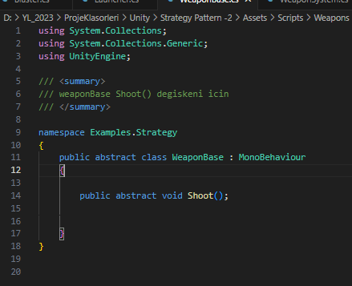
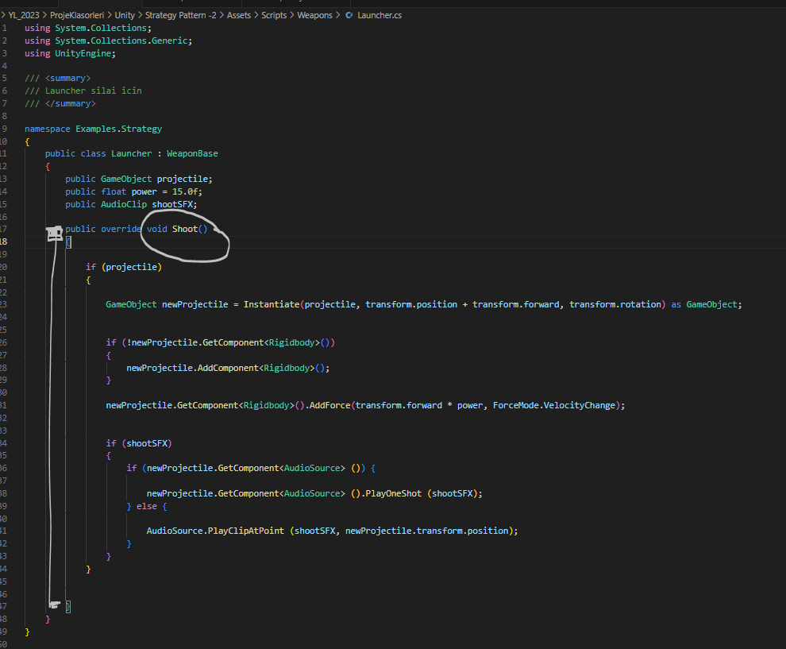
Strategy Design Pattern
Visual State Code görüntüleri
Kodlara yer ver
Oyundan kareler

Slide 9
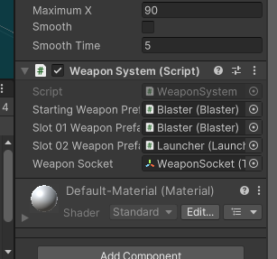
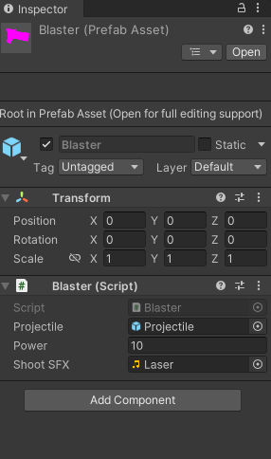
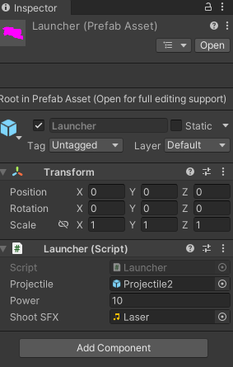
Strategy Design Pattern

Slide 10
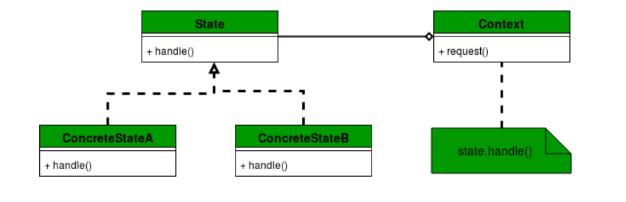
State Design Pattern Nedir
Notes:
Nesne içinde bir durum değişkenine sahip olabilir ve duruma göre farklı eylemler gerçekleştirmek için if-else koşul bloğunu kullanabiliriz. Durum modeli, Bağlam ve Durum uygulamaları aracılığıyla bunu başarmak için sistematik ve kayba bağlı bir yol sağlamak için kullanılır.
Bağlam: İstemcilerin etkileşim kurması için bir arabirim tanımlar. Nesnelerin geçerli durumunu tanımlamak için kullanılabilecek somut durum nesnelerine başvuruları tutar.
Durum: Her somut durumun ne yapması gerektiğini bildirmek için arabirim tanımlar.
ConcreteState: State'te tanımlanan yöntemler için uygulama sağlar.

Slide 11
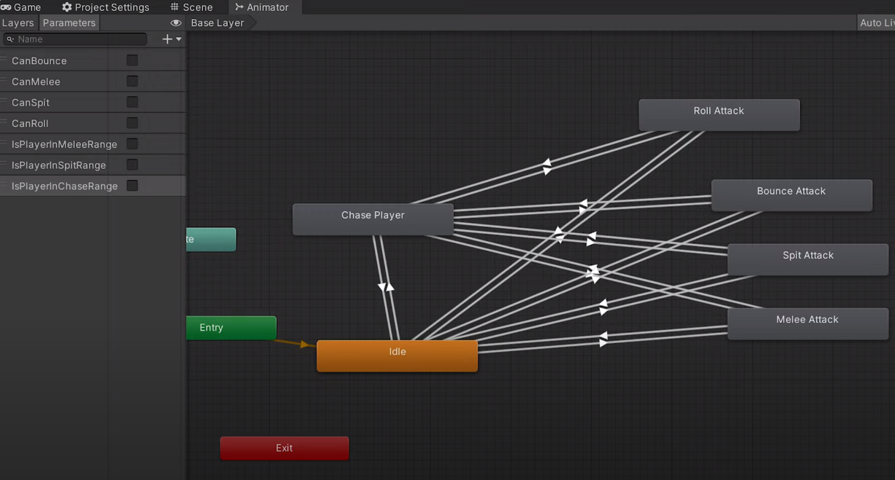
State Design Pattern
Notes:
Oyun Videosu ile State mantığı anlatılsın
İf else kodları ile dövüş oyunun ne kadar yorucu olduğu bahsedilsin.

Slide 12
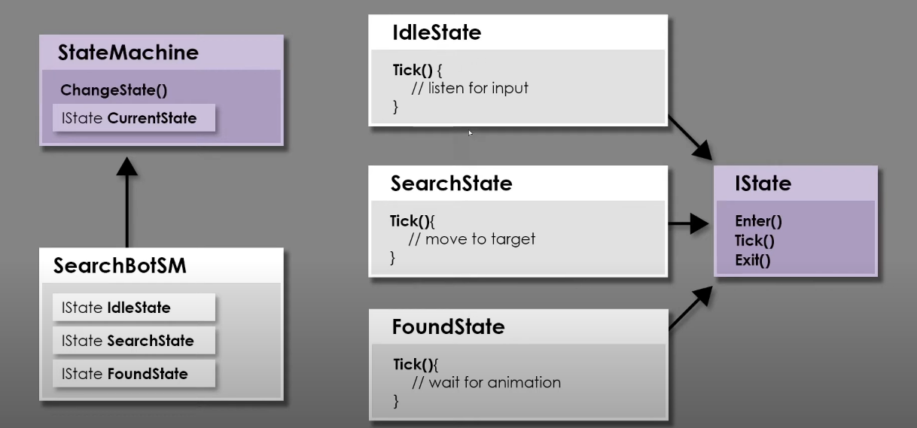
State Design Pattern

Slide 13
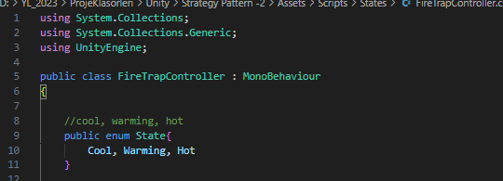
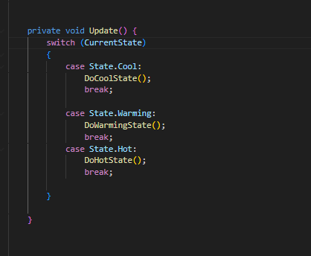
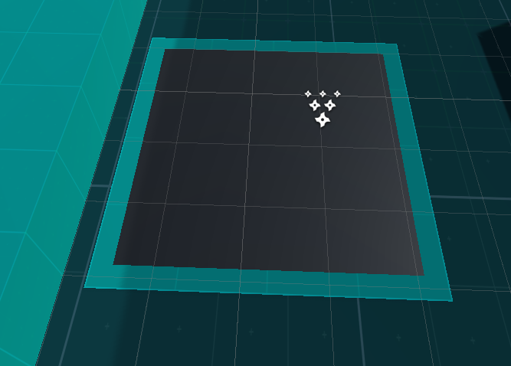
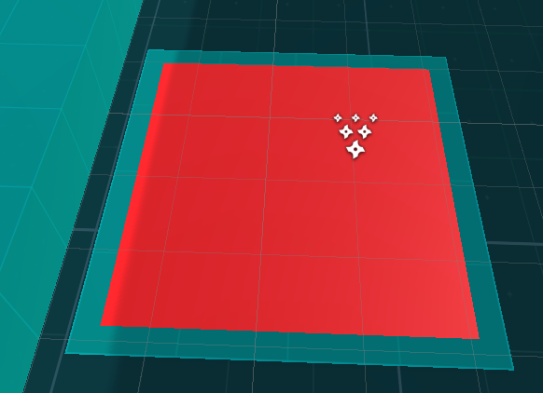
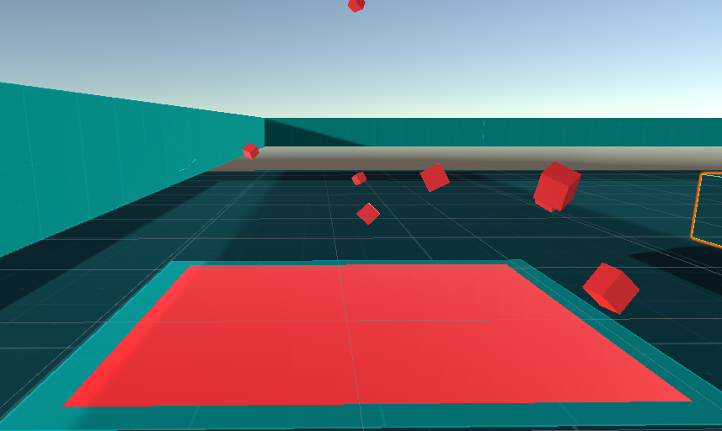
State Design Pattern

Slide 14
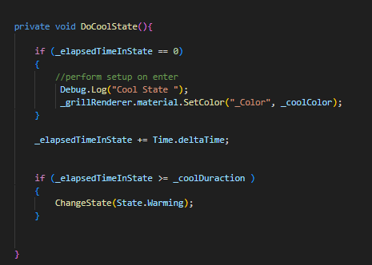
State Design Pattern

Slide 15
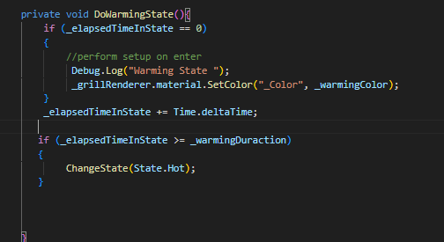
State Design Pattern

Slide 16
Kodların Github Linki
https://github.com/Kulac12/example-game_pattern_1

Slide 17
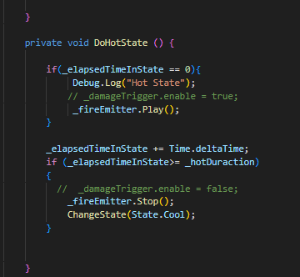
State Design Pattern
Finish

Slide 18
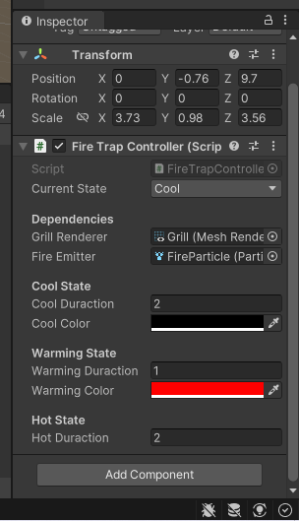
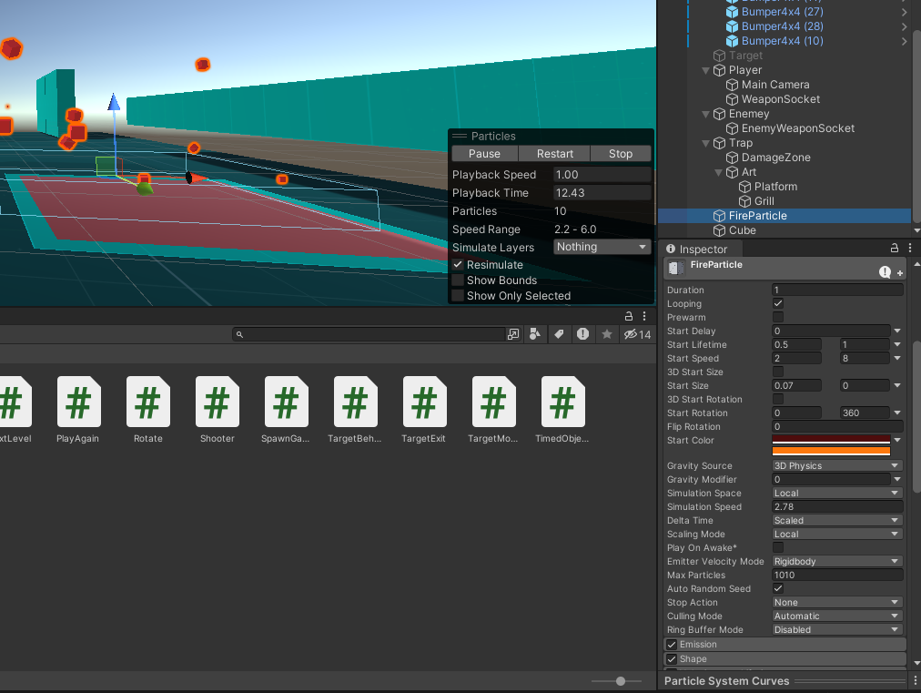
State Design Pattern

